Slide 1
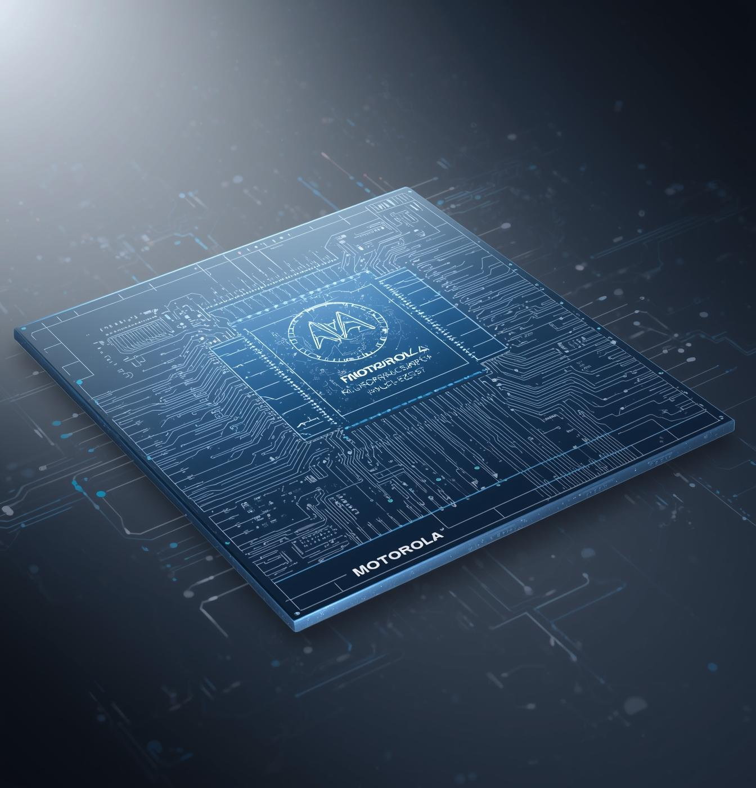

Projet du module: AO
Simulateur Motorola 6809 Microprocesseur
Présenté par:
Ayoub Chahib
Romisio Maria Farinha

Slide 2

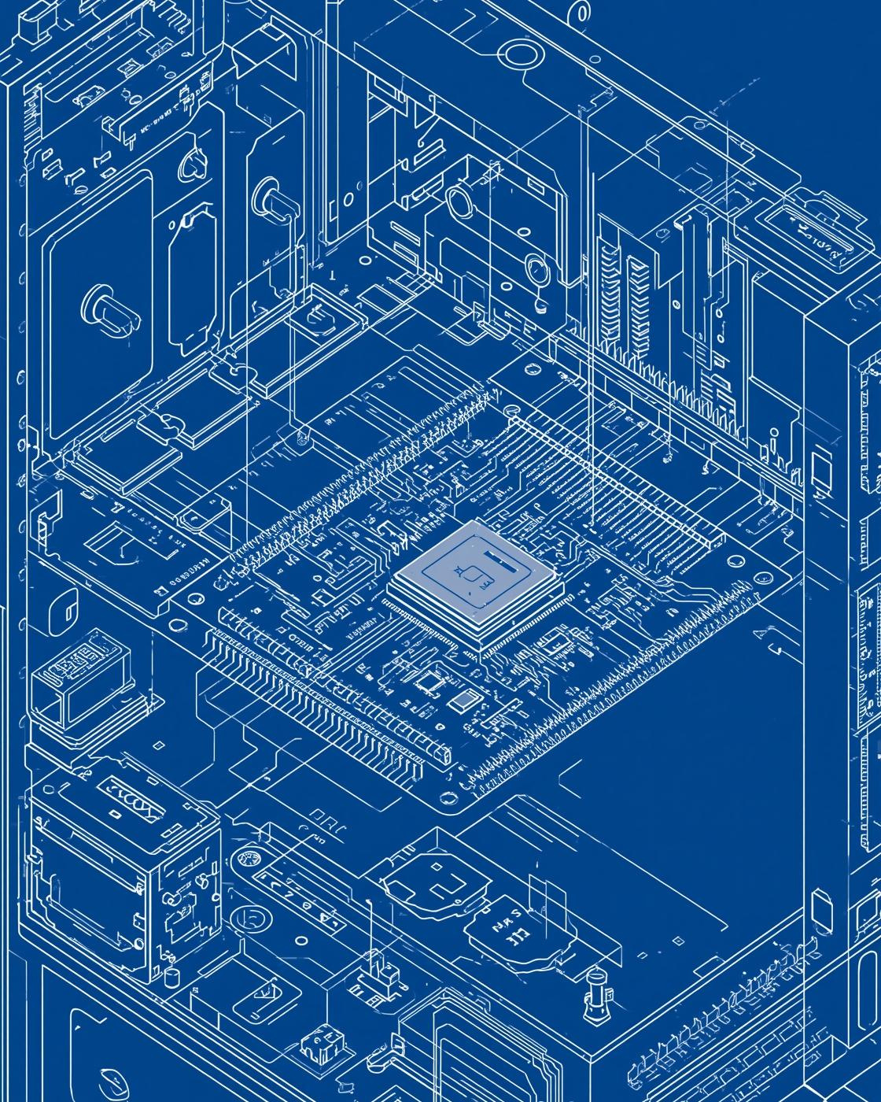
PLAN:
Introduction
Motorola 6809
Simulateur Motorola 6809:
Environnement technologiques du simulateur
Architecture du Simulateur Motorola 6809
Les interfaces
Démonstration-pratique

Slide 3
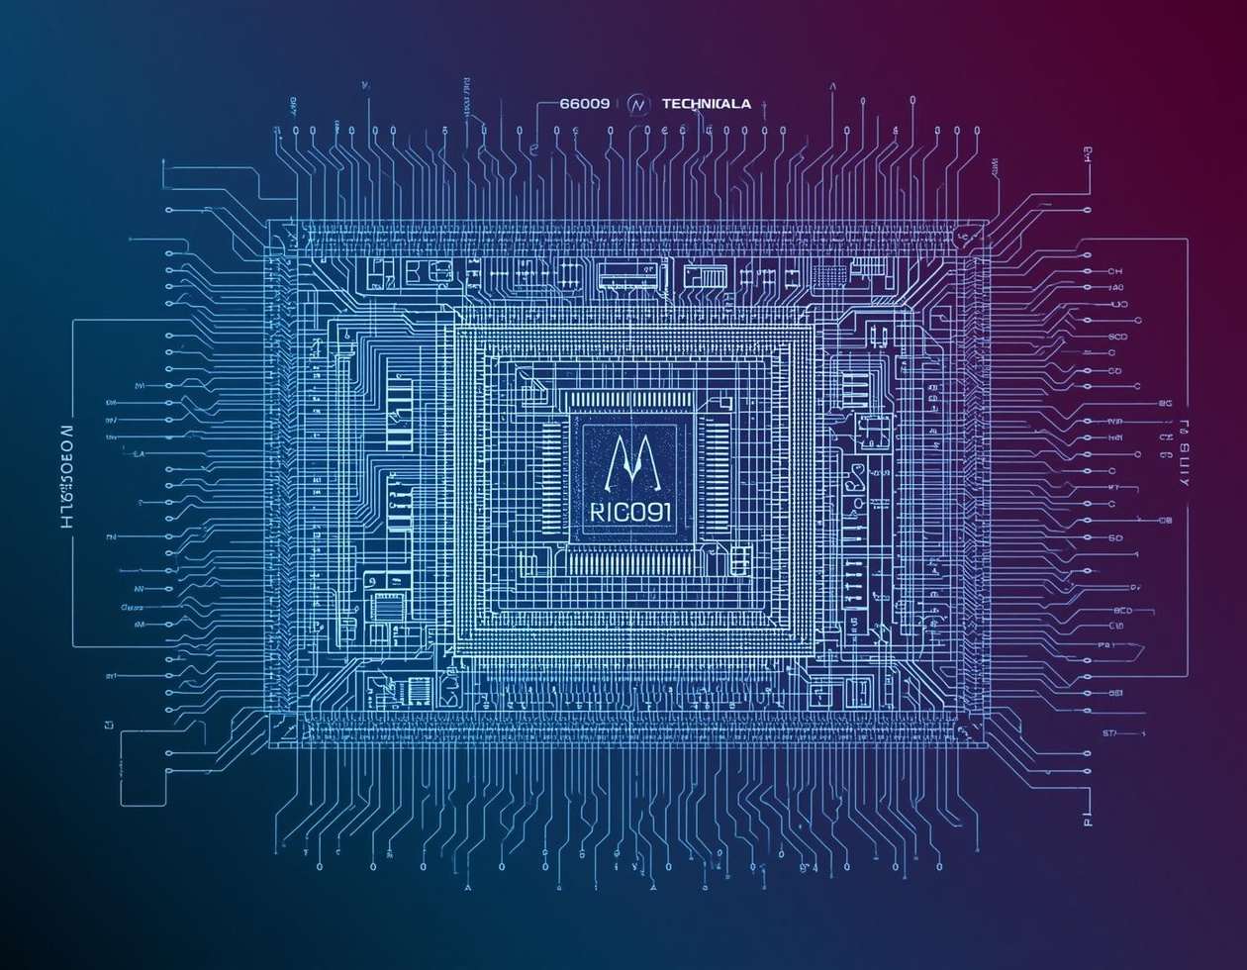
Introduction:
Le Motorola 6809 est un microprocesseur 8 bits avec certaines capacités 16 bits, conçu par Motorola et introduit en 1978
Il était considéré comme l’un des microprocesseurs 8 bits les plus puissants.

Slide 4
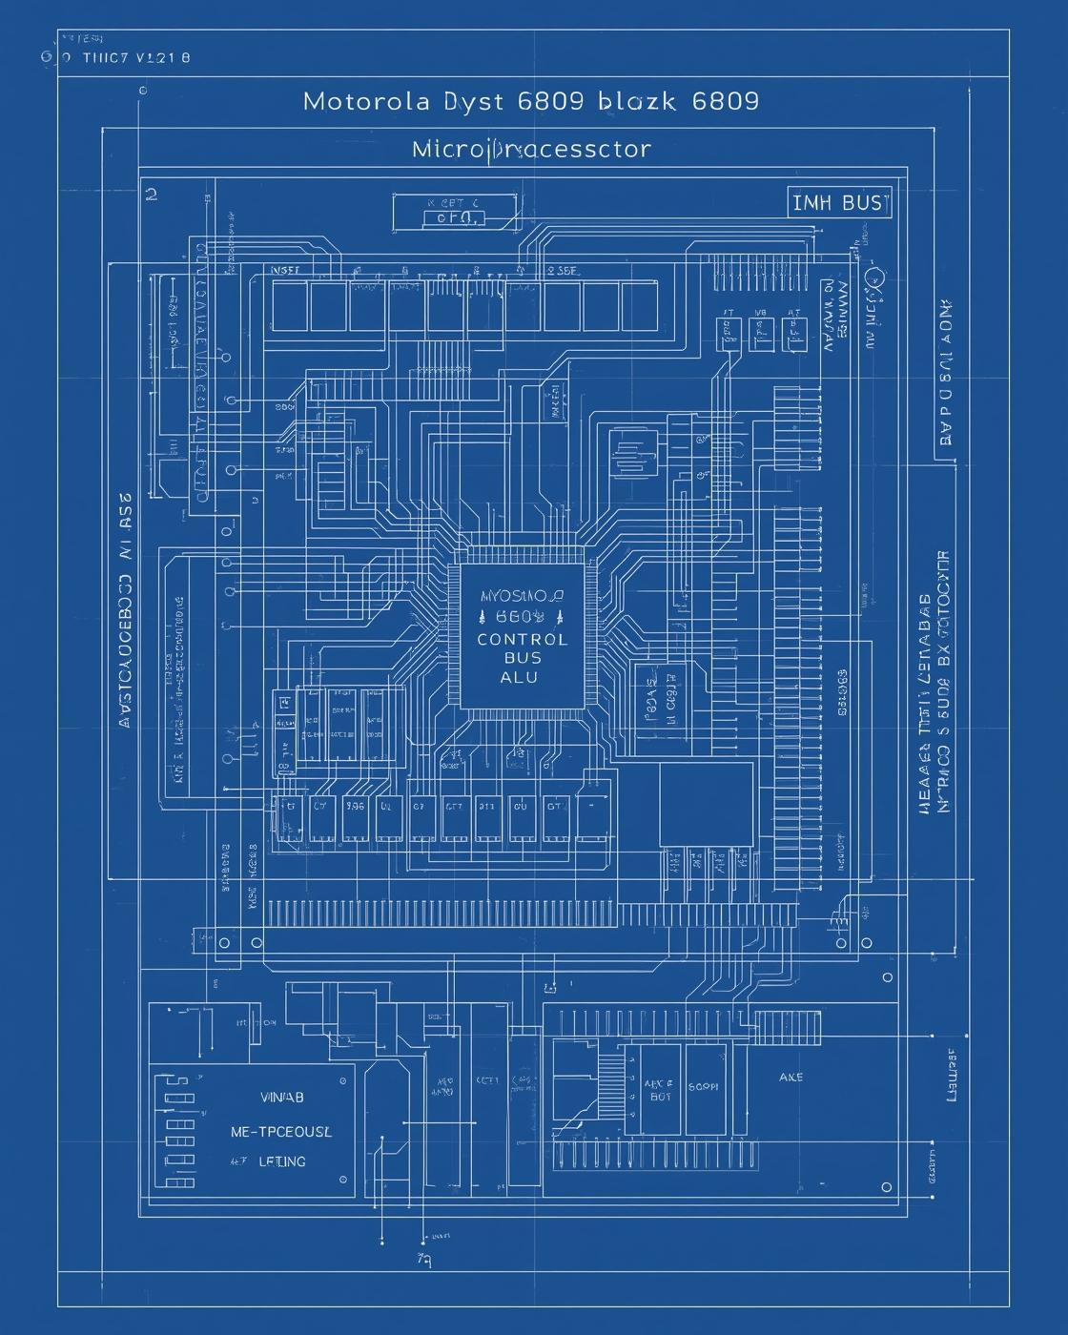
On peut identifier plusieurs caractéristiques fondamentales, telles que :
Jeu d’instructions flexible et modes d’adressage variés:
Le Motorola 6809 possède environ 59 instructions fondamentales. Cependant, l'introduction de différents modes d'adressage permet d'obtenir plus de 1460 codes opérationnels possibles. Cette richesse rend la programmation en assembleur plus puissante et plus flexible, permettant une grande flexibilité dans l’accès aux données et la manipulation de la mémoire.
Architecture supérieure :
Le Motorola 6809 était plus avancé que les autres processeurs 8 bits de son époque car il avait plus de registres et des modes d’adressage plus flexibles, ce qui permettait une programmation plus facile et plus puissante.
Support avancé des interruptions et multitâche :
Le 6809 offrait une gestion des interruptions plus flexible et structurée, facilitant la gestion simultanée de plusieurs tâches ou événements. À l'inverse de nombreux processeurs 8 bits à cette époque, il était capable de gérer des routines d'interruption plus sophistiquées sans compromettre des informations cruciales.

Slide 5

Motorola 6809:
Le​‍​‌‍​‍‌​‍​‌‍​‍‌ microprocesseur Motorola 6809 fut l’un des plus puissants de sa catégorie à son époque et connut un succès important puisqu’il fut utilisé dans une multitude d’appareils dans les années 70 et 80. On le retrouvait dans:
ordinateurs personnels
micro-ordinateurs utilisés dans les foyers
certaines consoles de jeux vidéo
Il servit également d’électronique principale pour des machines équipées du système d’exploitation multitâche
Par sa puissance et sa flexibilité, le 6809 contribua donc fortement à l’évolution des machines informatiques de la fin des années 70 et du début des années ​‍​‌‍​‍‌​‍​‌‍​‍‌80.

Slide 6
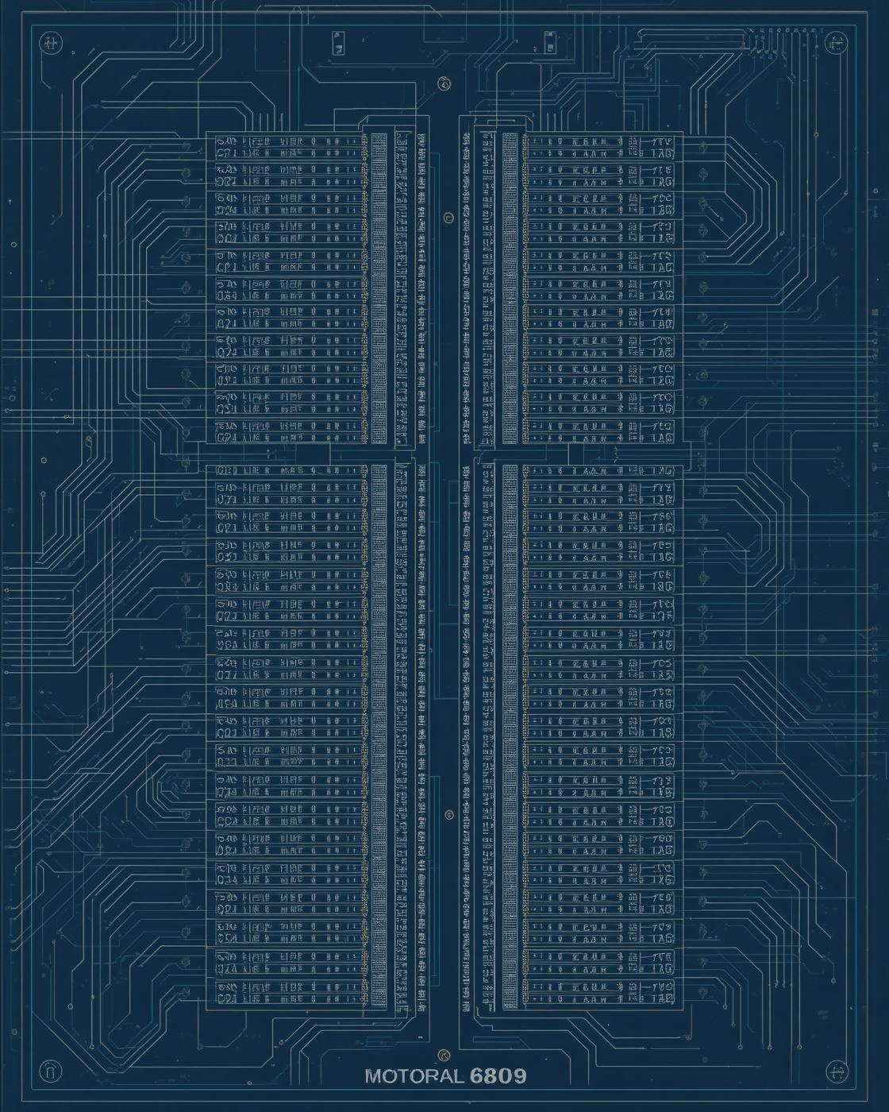
Simulateur Motorola 6809:
Pour​‍​‌‍​‍‌​‍​‌‍​‍‌ approfondir la connaissance des architectures de microprocesseurs et comprendre les principes des langages bas niveau, comme celui de l’assembleur, l’utilisation d’un simulateur est indispensable. Il est notamment nécessaire pour :
Analyse du fonctionnement interne
Expérimentation sans risque
Accessibilité et utilisation

Slide 7


Environnement technologiques du simulateur :
Langage de Programmation : Java
Java est de nature orientée objet permet de modéliser le simulateur à travers des classes représentant chacun des composants (processeur, mémoire, interface).
Java est une technologie multiplateforme, c’est à dire que les applications écrites en Java peuvent être exécutées sur n’importe quel système d’exploitation sans nécessiter une quelconque modification du code. Ainsi, le simulateur sera utilisable sur plusieurs plateformes.
JavaFX favorise une bonne organisation du code en séparant la logique applicative du design graphique.
JavaFX propose une large bibliothèque de composants graphiques tels que boutons, champs de texte, tableaux, menus et zones d’affichage.Ces composants permettent de construire des interfaces complètes et adaptées aux besoins de l’utilisateur

Slide 8
Architecture du Simulateur Motorola 6809 :
Logique.java :
Le fichier Logique.java est au cœur de notre simulation du microprocesseur Motorola 6809. C’est le module qui simule l’architecture interne du processeur, gère les registres, l’état du processeur et qui réalise l’exécution des instructions. C’est celui qui reçoit les instructions, qui les interprète et qui modifie l’état du processeur selon les besoins.
Il doit aussi interagir avec les modules Memoire.java avec laquelle il lit ou écrit les données nécessaires à l’exécution des programmes. Il doit communiquer avec MotoController(.java+.fxml) pour récupérer les instructions à exécuter, et enfin avec nos interfaces graphiques pour pouvoir afficher l’état du processeur tout au long de l'exécution.
Memoire.java:
Le fichier Memoire.java représente la mémoire vive et la mémoire morte du système simulé. Il s’agit d’une mémoire temporaire dans laquelle sont placés à l’exécution les données et les codes des programmes et au même temps d’une mémoire dans laquelle on place des données ou des instructions permanentes qui ne doivent pas être modifiées pendant l’exécution
Cette classe est principalement utilisée par Logique.java, en effet, l’architecte réalise des opérations de lecture et d’écriture dans la mémoire et de récupérer des instructions ou des données nécessaires à l’exécution du programme. Par ailleurs, MotoController(.java+.fxml) et l’interface utilisateur sont également concernés, dans la mesure où l’on peut voir le contenu de la mémoire lors du déroulement d’un programme.
7

Slide 9
MotoController(.java+.fxml) :
Le fichier MotoController(.java+.fxml) correspond à l’interface de l’utilisateur du simulateur. Il permet à l’utilisateur de saisir, de modifier et d’exécuter des programmes destinés au microprocesseur Motorola 6809.
Quand un programme est lancé, MotoController(.java+.fxml) envoie les instructions à Logique.java pour qu’elles soient interprétées et exécutées. Il communique aussi avec les composants mémoire pour visualiser l’utilisation de la mémoire, et avec les interfaces de visualisation pour suivre l’exécution.
Main.java :
Le fichier Main.java représente le menu principal du simulateur. Il donne à l’utilisateur la possibilité de naviguer à travers les différents modules du simulateur, comme la motocontroller ,la logique ou la mémoire. En effet, on peut considérer que c’est grâce à lui que le simulateur est utilisable dans sa globalité.
Le main est en relation avec tous les autres modules du simulateur puisqu’il commande l’ouverture ou la fermeture de leur interface, mais il n’agit pas au cœur du traitement de l’exécution des instructions. Il permet de séparer la logique avec l’interface.
OpFlags.java
Le fichier OpFlags.java a pour rôle principal de gérer les drapeaux (flags) du processeur lors de l’exécution des instructions.
Elle est utilisée par le module Logique.java lors de l’exécution des instructions arithmétiques afin de détecter les retenues , débordements, négatif et zéro et de mettre à jour les flags .Les informations calculées par OpFlags sont intégrées à l’état interne du CPU et transmises à l’interface utilisateur via MotoController.

Slide 10
Les interfaces

Slide 11
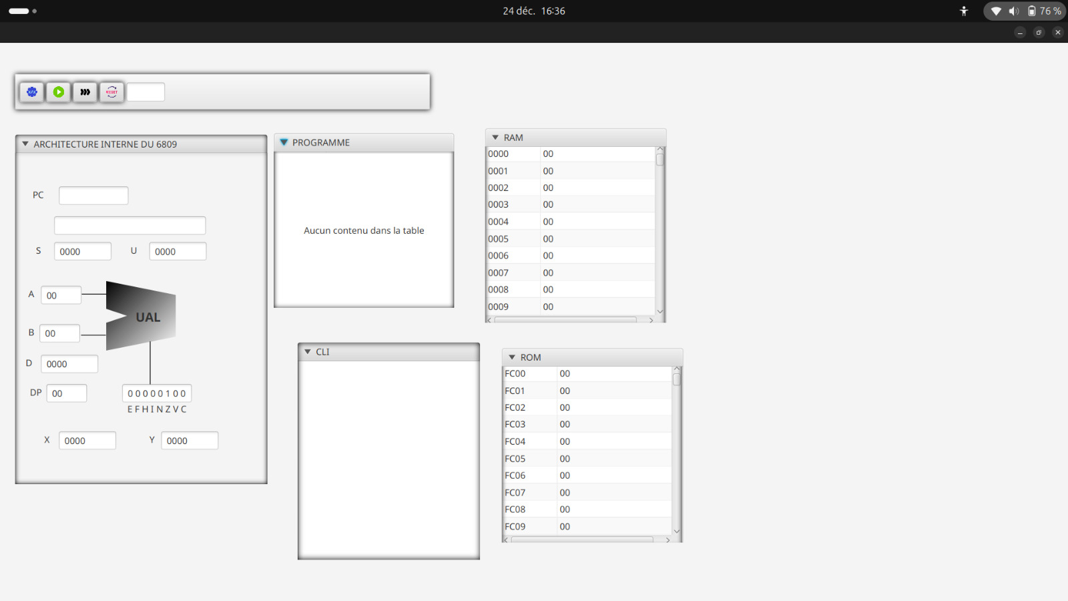

Slide 12
Démonstration-pratique

Slide 13
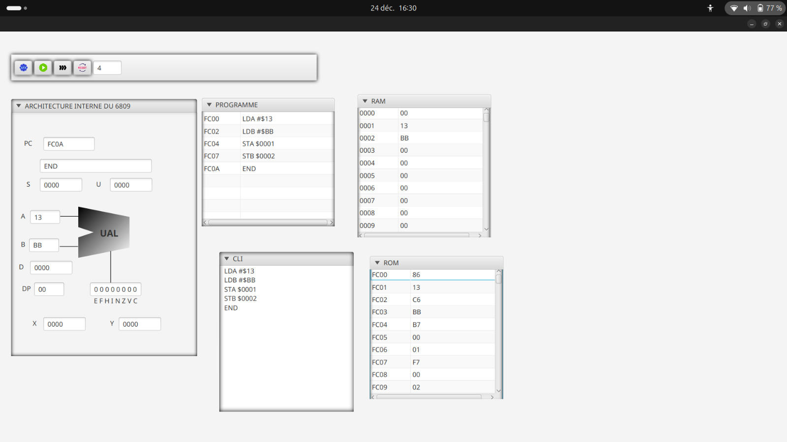

Slide 14
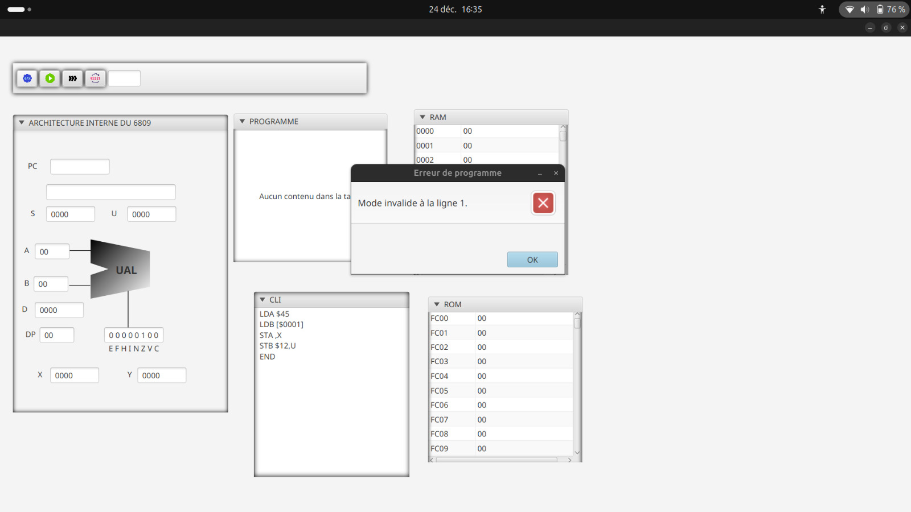

Slide 15
MERCI POUR VOTRE ATTENTION

